Slide 2
王华良转正答辩
组别：通讯二组
导师：冯思敏

Slide 3
目录
1
个人简介
2
目录
公司认识
3
岗位认识
4
学习成果及工作总结
5
展望未来

Slide 4
个人简介
华东交大本科软件工程
随和易相处
二次元、看电影、打羽毛球
应用软件开发工程师
喜欢编程和算法
Notes:
规划要符合SMART原则（具体的、可以衡量的、可以达到的、要与其他目标具有一定的相关性、必须具有明确的截止期限）

Slide 5
目录
1
个人简介
2
目录
公司认识
3
岗位认识
4
学习成果及工作总结
5
展望未来

Slide 6
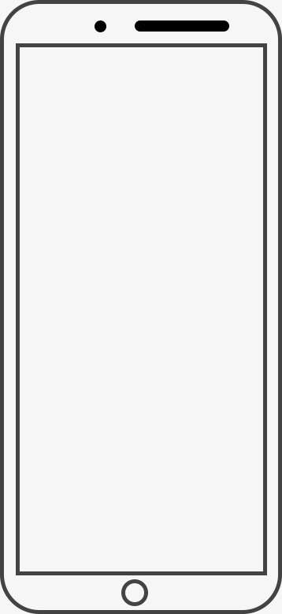
公司认识
ODM：Original Design Manufacturer
背后的英雄
日新月异
华勤新解
O
Operation——运营
ODM
D
Development——研发
M
Manufacture——制造
Notes:
规划要符合SMART原则（具体的、可以衡量的、可以达到的、要与其他目标具有一定的相关性、必须具有明确的截止期限）

Slide 7
目录
1
个人简介
2
目录
公司认识
3
岗位认识
4
学习成果及工作总结
5
展望未来

Slide 8
岗位认识
BD2SW
通讯
协议
短信
第二事业部软件部
通讯二组：短距、协议
协议负责数据、短彩信、Call、SIM、搜网、Volte
短信方面的协议
处理短信问题
开发短信相关需求
Notes:
规划要符合SMART原则（具体的、可以衡量的、可以达到的、要与其他目标具有一定的相关性、必须具有明确的截止期限）

Slide 9
目录
1
个人简介
2
目录
公司认识
3
岗位认识
4
学习成果及工作总结
5
展望未来

Slide 10
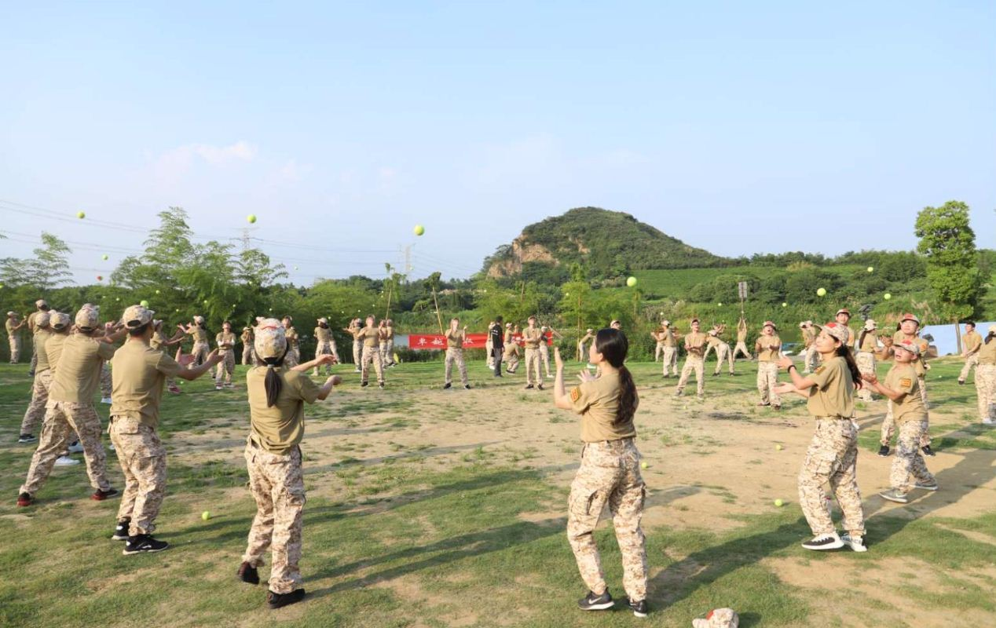
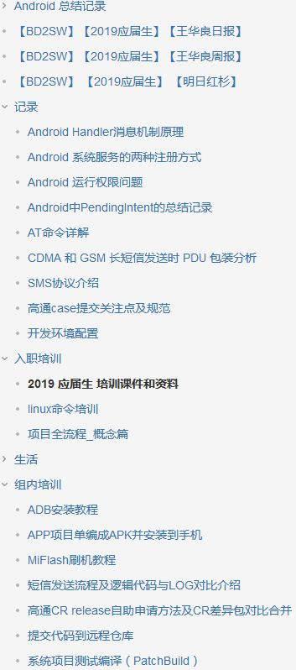
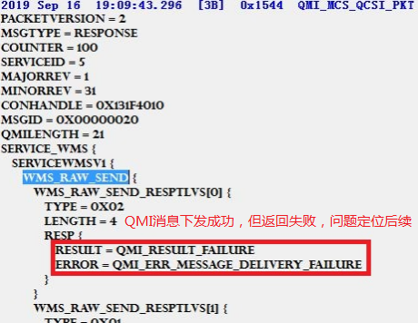
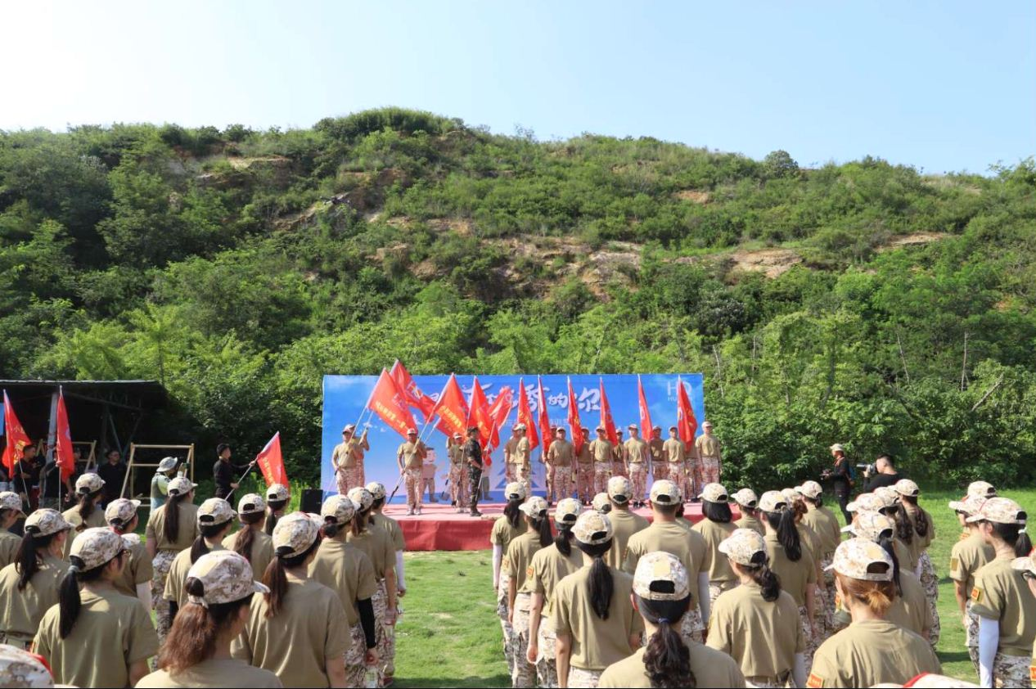
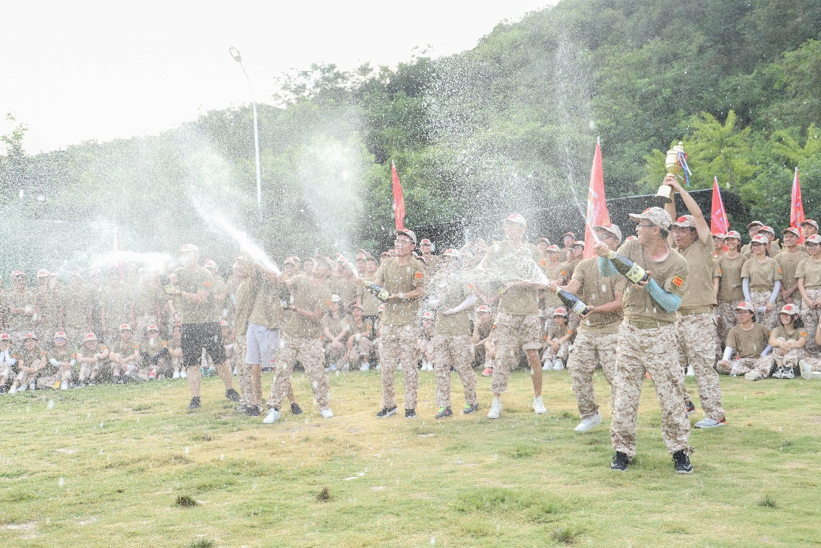
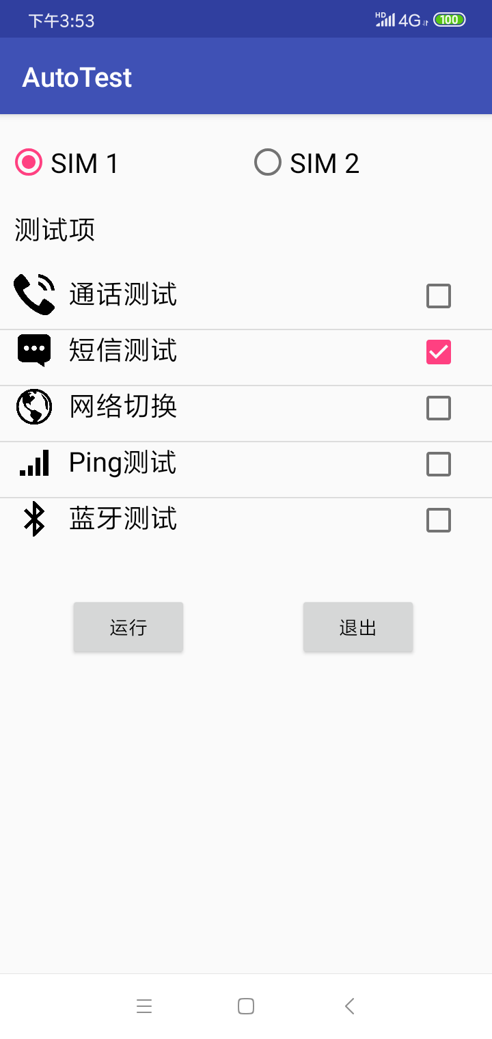
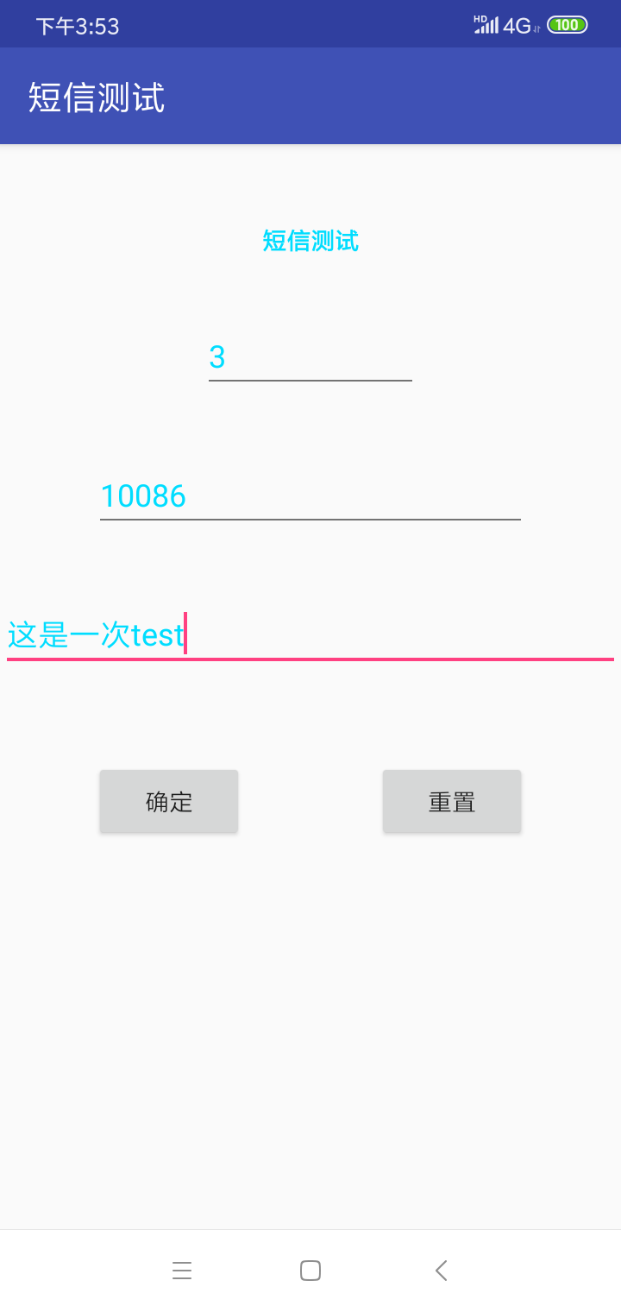
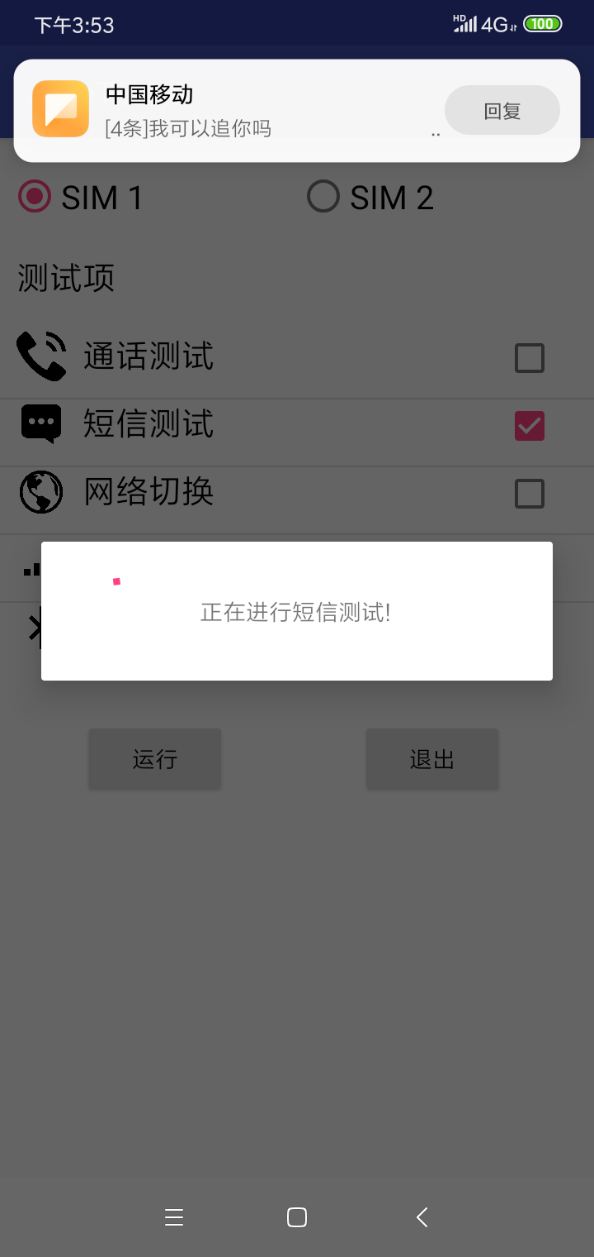
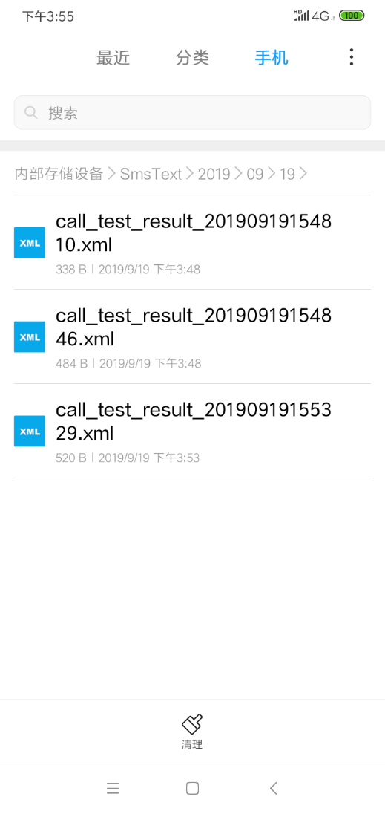
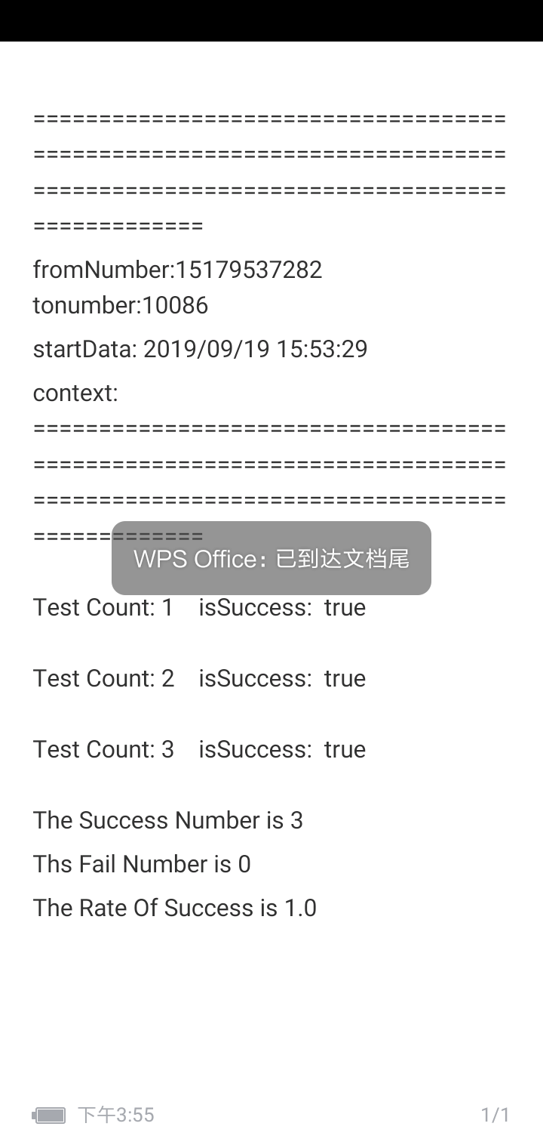
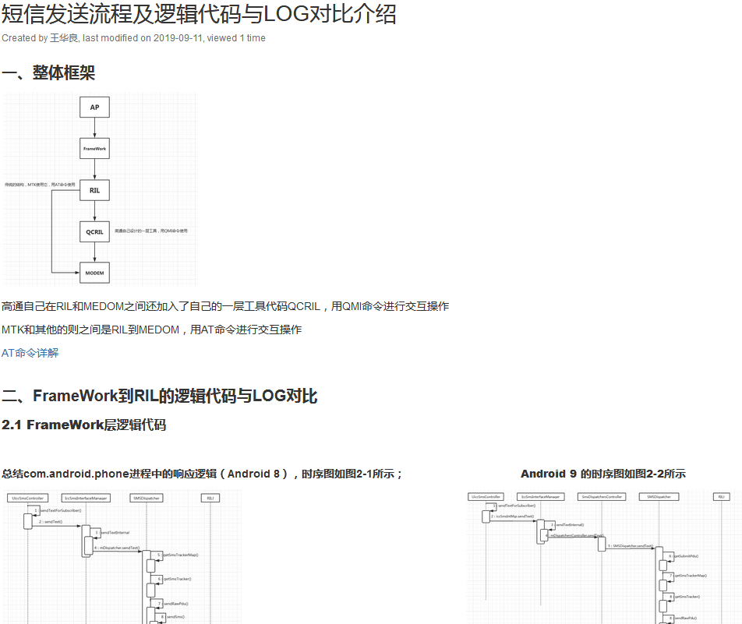
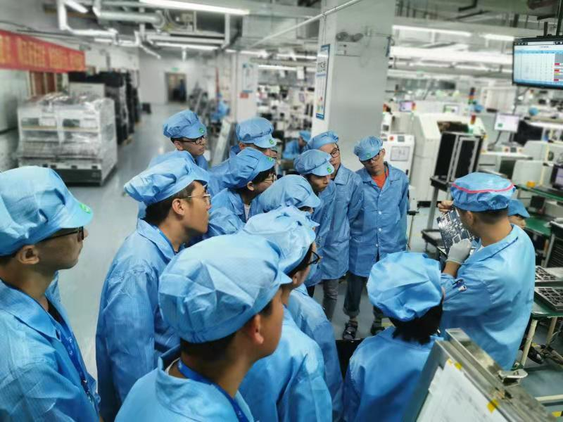
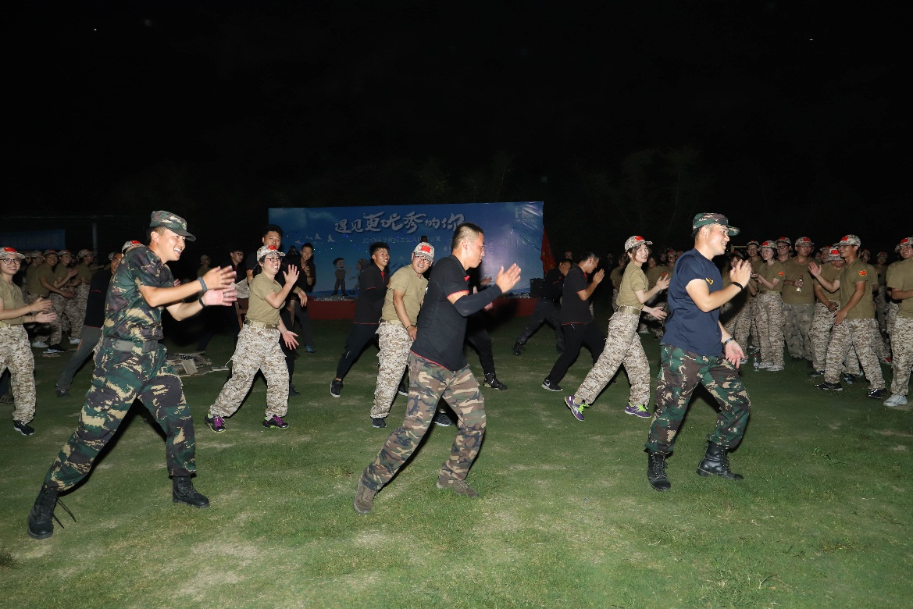
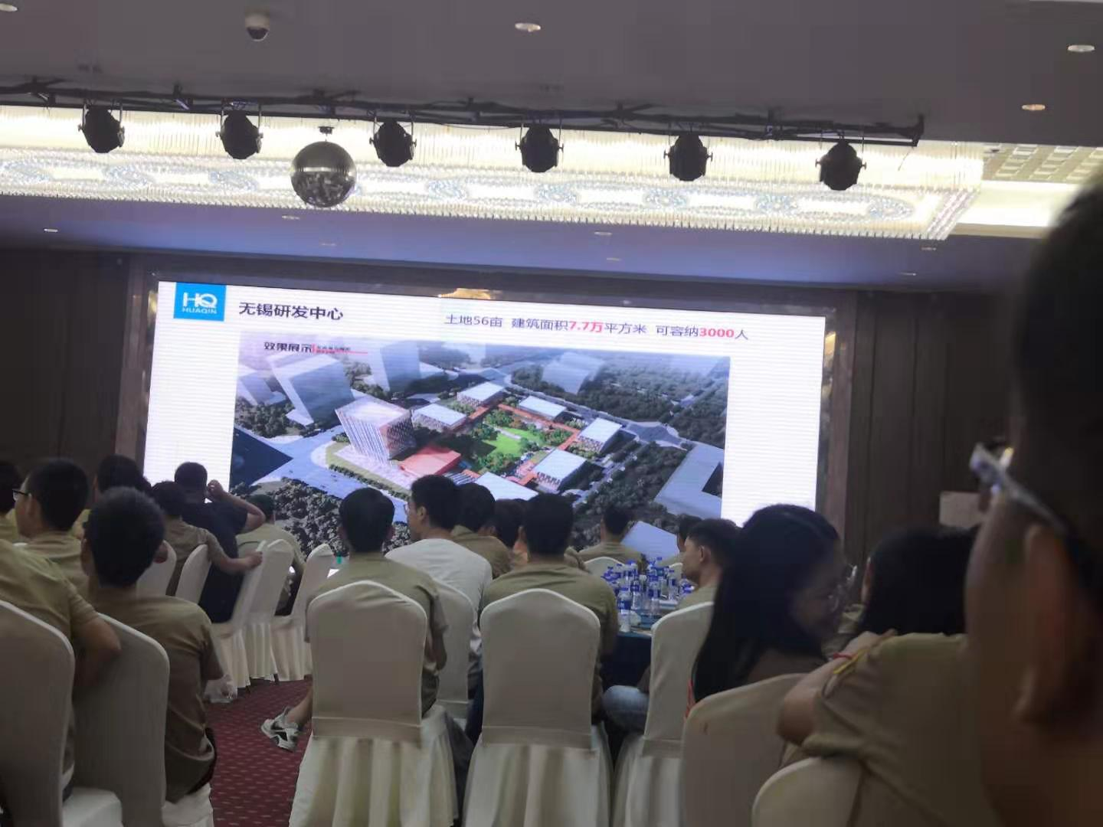
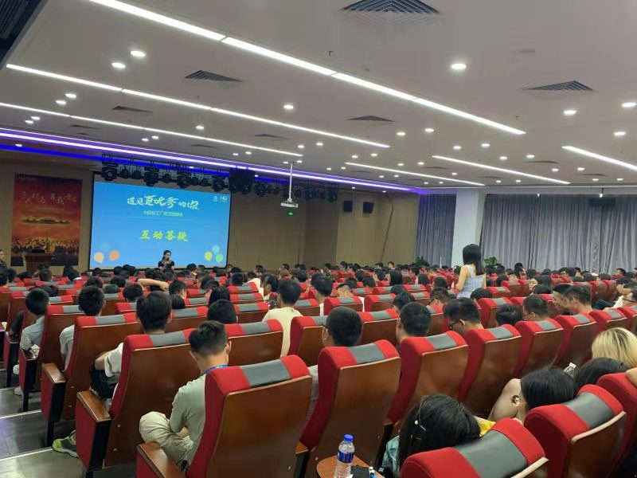
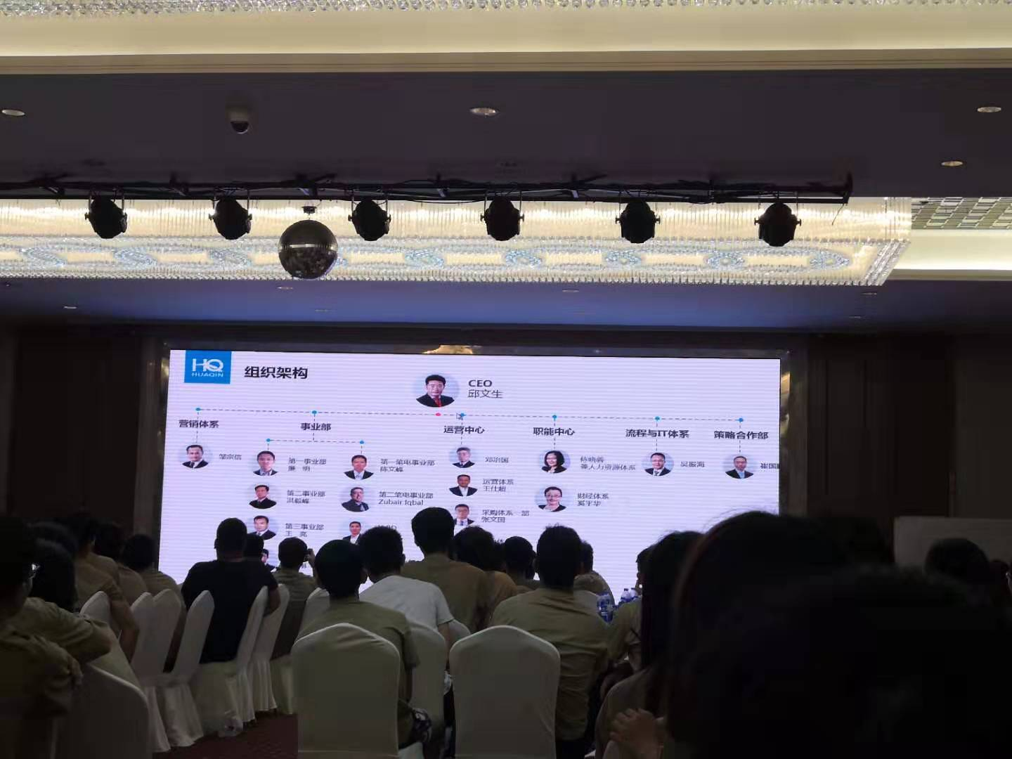
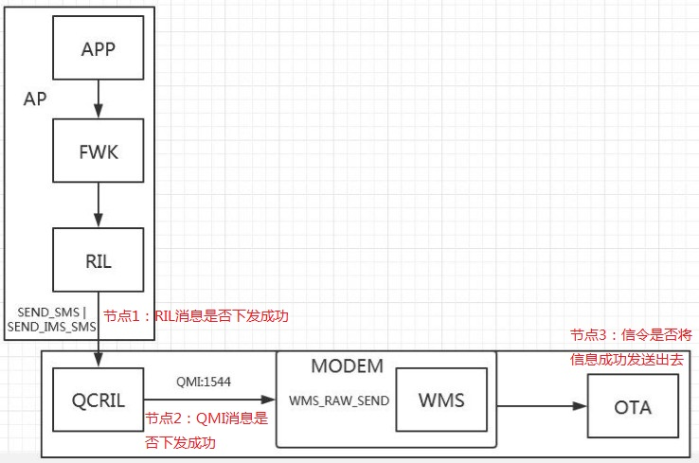
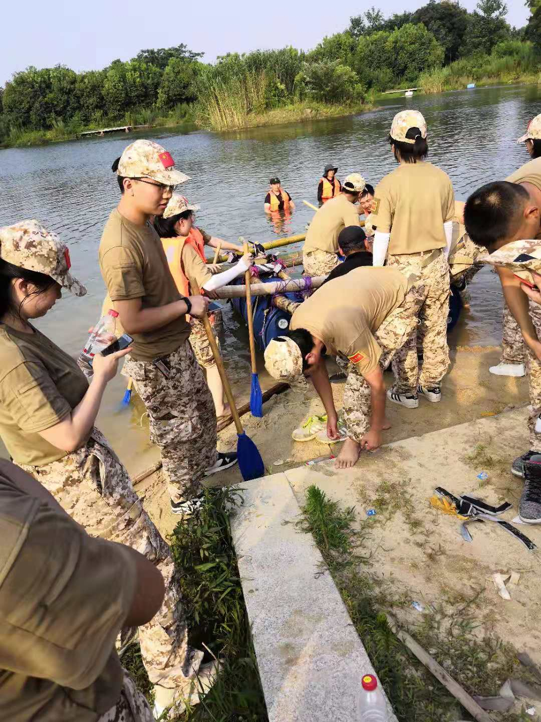

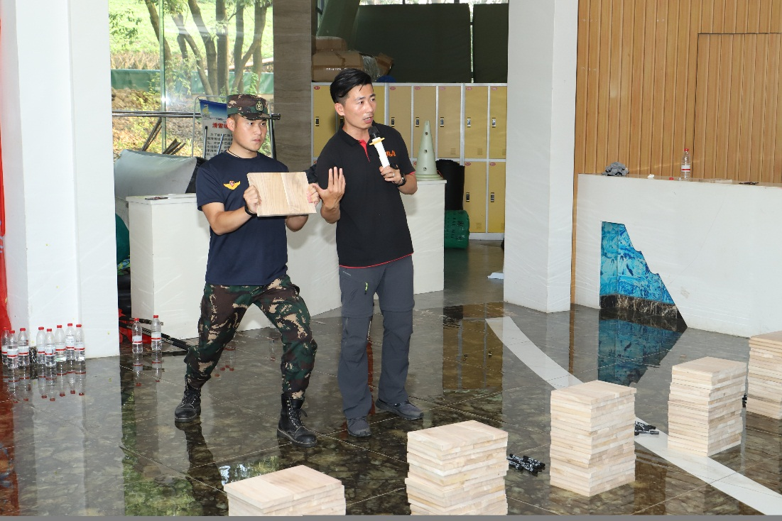
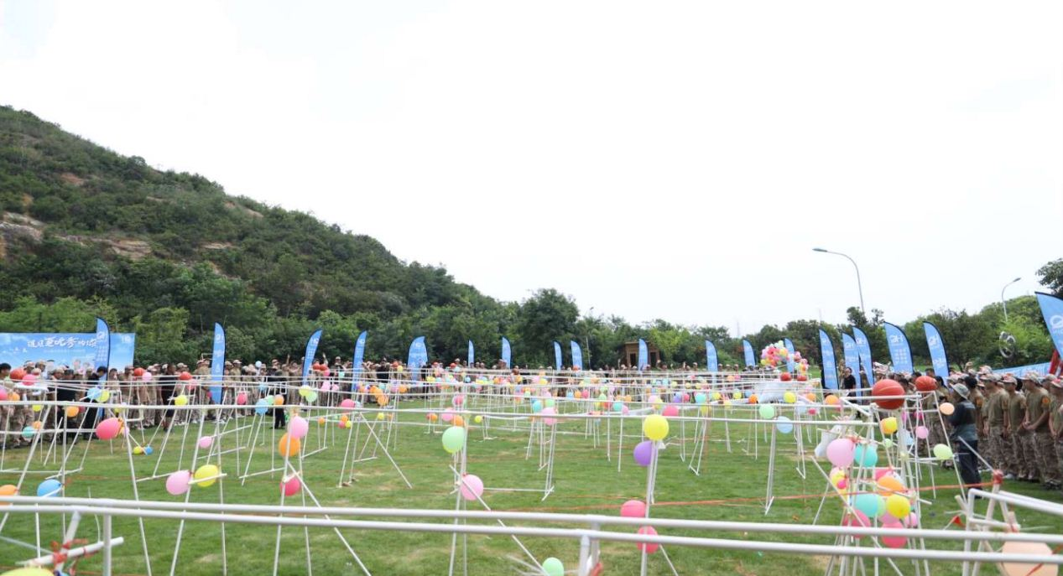
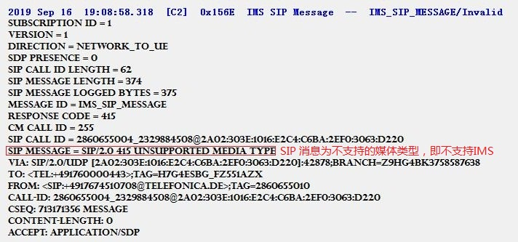
学习成果及工作总结
入职学习与工具使用
开发环境配置
开发知识学习与运用
Linux、Git、Android
小红杉实训与工厂实习
三天军训锻炼身体，磨练意志
业务流程学习与实践
APK单编和项目整编
邮件、wiki、jira、oa、高通工具（QXDM、QCAT、PDC）
Telephony
通信协议（短信）
高通CR申请与修改提交
高通Case提交与跟踪
自动化测试工具的编写
红杉地图学习
解决Mijira上短信相关的问题
刷机自测，工模测试
十天工厂实习，了解手机生产工位
三天室内培训，学习企业文化，了解企业成就与未来规划
部门和组内培训
问题：短信发送时间过长
思路：1、SEND_SMS的Request是否下发成功判断是否属于AP侧的问题
2、QCRIL是否通过QMI机制下发到了MODEM
3、OTA是否将信息成功发送了出去
结论：网络运营商不支持IMS，第一次发送IMS失败，第二次尝试发送SMS 成功，表面看就是短信发送时间过长
解决办法：修改NV值，使得短信发送走CS域

Slide 11
目录
1
个人简介
2
目录
公司认识
3
岗位认识
4
学习成果及工作总结
5
展望未来

Slide 12




展望未来
技术
职位
生活
T2B
T2A
三年内短期目标：bacon项目锻炼，积累短彩信和call业务的相关知识，能够cover短彩信和处理基本的call业务
三年内中期目标：通过不断地学习总结和实践成为组内短彩信和call业务的中坚力量
三年内长期目标：通过深入学习总结和实践call业务，能够单独cover组内相关业务
T1B
Notes:
规划要符合SMART原则（具体的、可以衡量的、可以达到的、要与其他目标具有一定的相关性、必须具有明确的截止期限）

